Slide 1
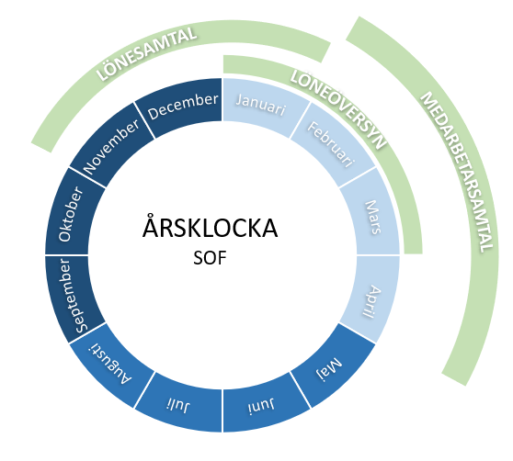
Årsklocka för APT 2024
APT
På APT arbetar medarbetare och chef tillsammans med arbetsmiljöarbete, utifrån medarbetarskap
Som stöd finns samlat material på stadens HR-sida samt förvaltningens HR-konsulter
Inför varje förändring som kan påverka medarbetares hälsa görs skriftliga riskbedömningar. Bedömningarna redovisas på begäran och skickas då till Samverkansgrupperna.
Januari:
Uppstartsrutin för APT.
Planera upp årets APT, planera även in vilka punkter som ni i arbetsgruppen behöver/vill ha med under årets APT möten.
Tre obligatoriska punkter att planera in är:
- Dialog om ”Guide för skadligt bruk”
- Dialog om rutin vid kränkande särbehandling.
- Dialog om förvaltningens/verksamhetens bedömningsgrunder för lönesättning
Januari - Mars: Prata om hur vi ska uppnå verksamhetens mål, kopplat till verksamhetsplanen. Bryt ner målen så de blir tydliga för er verksamhet.
November - Januari: Lönesamtal
November-December: Se över årets medarbetarenkät, och gör en handlingsplan, samt vilka OSA mål ni vill ha i er arbetsgrupp.
Januari - Mars: Löneöversyn,
HR skickar ut information om datum för när den nya lönen ska registreras i HR-systemptalen
November: Gå igenom rutinen för säkerhet och trygghet, ha en dialog kring vilka delar som är viktiga för er verksamhet och om det är något i ert arbetssätt ni behöver justera för att ha en säkrare arbetsmiljö
Februari- April: Medarbetarsamtal
April: Uppföljning av handlingsplan utifrån resultatet av medarbetarundersökningen. Cheferna kan även välja att återkoppla till sina medarbetare om vad som framkommit årets avslutningssamtal. Revidera handlingsplanen, om det behövs.
September-Oktober: Genomföra fysisk- och digital arbetsmiljörond ink handlingsplan.

